Slide 1



주변 밝기에 따라 스스로 조절하는
스마트 LED 시스템
Python과 아두이노를 활용한 실시간 조도 감응 조명 제어
전기공학전공 202215081 조강희
전기공학전공 202315077 박세연
2025-09-18

Slide 2




프로젝트 개요 및 아이디어 소개
문제 제기 (배경)
실내조명은 주변 밝기와 상관없이 항상 일정한 밝기를 유지하여
불필요한 에너지를 낭비
하는 경우가 많습니다.
사용자가 매번 수동으로 조명을 조절하는 것은 번거롭고 비효율적입니다.
해결 방안 (핵심 아이디어)
"빛이 스스로를 조절하게 만들자!"
조도 센서(LDR)를 이용해 실시간으로 주변 밝기를 측정하고, 그 값에 따라 LED의 밝기를 자동으로 조절하는 시스템을 구현합니다.
프로젝트 목표
에너지 효율을 극대화하고 사용자에게 최적의 조명 환경을 제공하는
자동화 시스템 프로토타입
을 제작합니다.

Slide 3




주요 기능 소개
핵심 기능 1: 자동 밝기 조절
조도 센서가 주변 밝기를 지속해서 감지합니다.
로직:
주변이 어두워지면
(조도 값 0.75 이하) LED 밝기를 최대로 높여 시야를 확보합니다.
주변이 밝아지면
(조도 값 0.75 ~ 0.95) LED 밝기를 점차 줄여 에너지를 절약합니다.
충분히 밝은 상태
가 되면 (조도 값 0.95 이상) LED를 완전히 소등합니다.
핵심 기능 2: 원터치 시스템 제어
동작:
사용자가 스위치를 한 번 누를 때마다 전체 시스템이 ON/OFF 됩니다.
피드백:
스위치를 누를 때마다 부저(Buzzer)가 '삑' 소리를 내어, 사용자가 시스템의 상태 변경을 명확하게 인지할 수 있도록 합니다. 이는 사용자 경험(UX)을 향상시킵니다.

Slide 4

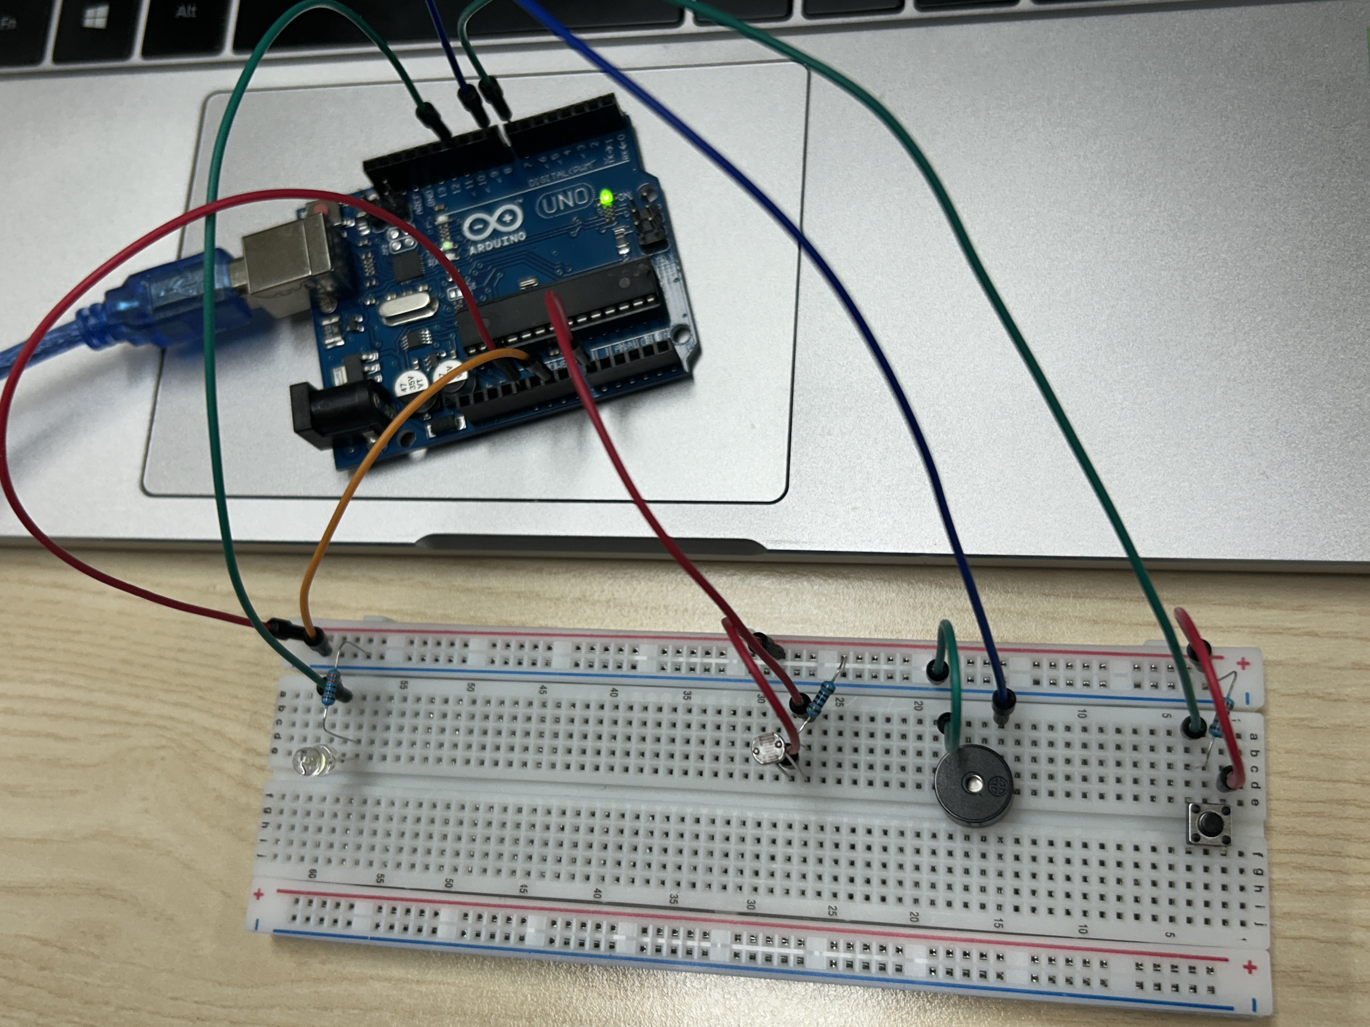



시스템 구성 및 회로도
중앙 제어 장치: 아두이노
Python(pyfirmata2 라이브러리)의 명령을 받아 모든 부품을 제어하는 두뇌 역할을 합니다.
입력 부품
조도 센서 (LDR)
아날로그 핀에 연결되어 주변 빛의 양을 측정합니다.
:
A0
스위치
디지털핀에 연결되어 사용자의 ON/OFF 명령을 입력받습니다.
:
D7
출력 부품
LED
:
D11
PWM 기능이 있는 디지털 핀에 연결되어 세밀한 밝기 조절(0~100%)을 수행합니다.
부저 (Buzzer)
:
D8
디지털 핀에 연결되어 스위치 조작 시 소리 피드백을 제공합니다.
실제 구현 시, 조도센서(LDR)과 10kΩ 저항을 전압분배기 회로로 구성하여 빛의 세기에 따라 아날로그 값이 변화하도록 설계합니다.

Slide 5



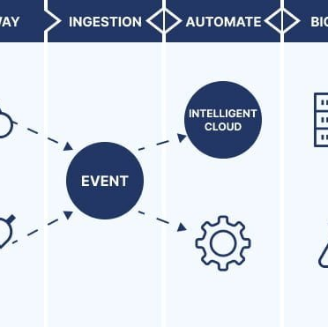
기대효과
에너지 절감 효과
자연광이 충분할 때 자동으로 조명 밝기를 낮추거나 꺼서
불필요한 전력 소비를 최소화
할 수 있습니다.
사용자 편의성 증대
조명 제어의
완전 자동화
를 통해 사용자가 신경 쓰지 않아도 항상 최적의 조명 환경을 유지할 수 있습니다.
시스템 확장 가능성
현재 로직에 움직임 감지 센서(PIR)
를 추가하여 '사람이 있을 때만' 작동하게 하거나, IoT 기술을 접목하여 원격 제어 및 모니터링 시스템으로 발전시킬 수 있습니다.

Slide 6




감사합니다
빛이 필요한 순간을 스스로 아는 조명, 저희의 작은 아이디어가 만들어갈 스마트한 미래입니다.
Q&A
질문이나 제안이 있으시면 언제든 말씀해주세요
스마트 LED 시스템 프로젝트

